Slide 1
Штучні супутники Землі
Підготувала:
учениця 10- А класу
Райчева А.О.

Slide 2
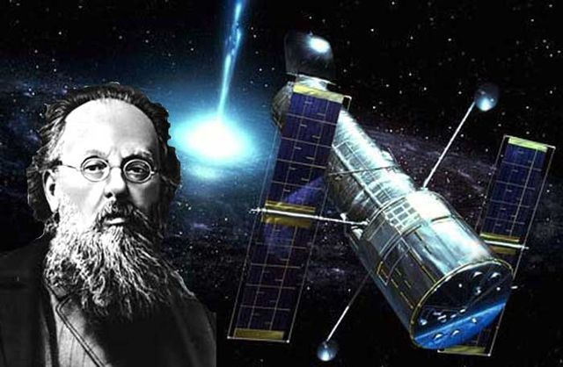
Людство не залишиться вічно на Землі, в гонитві за світлом і простором спочатку боязко проникне за межі атмосфери, а потім завоює собі весь навколосонячний простір. К.Е.Ціолковський

Slide 3
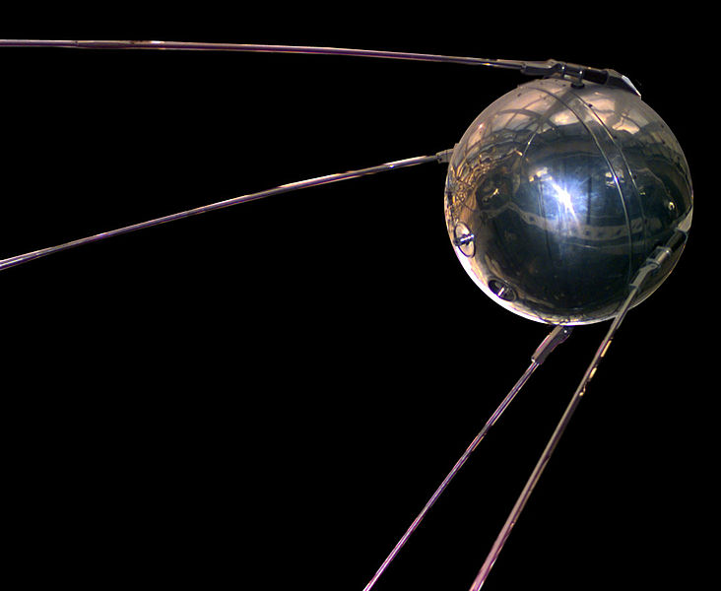
Штучний супутник Землі (ШСЗ) космічний апарат, що обертається навколо Землі по геоцентричній орбіті.

Slide 4
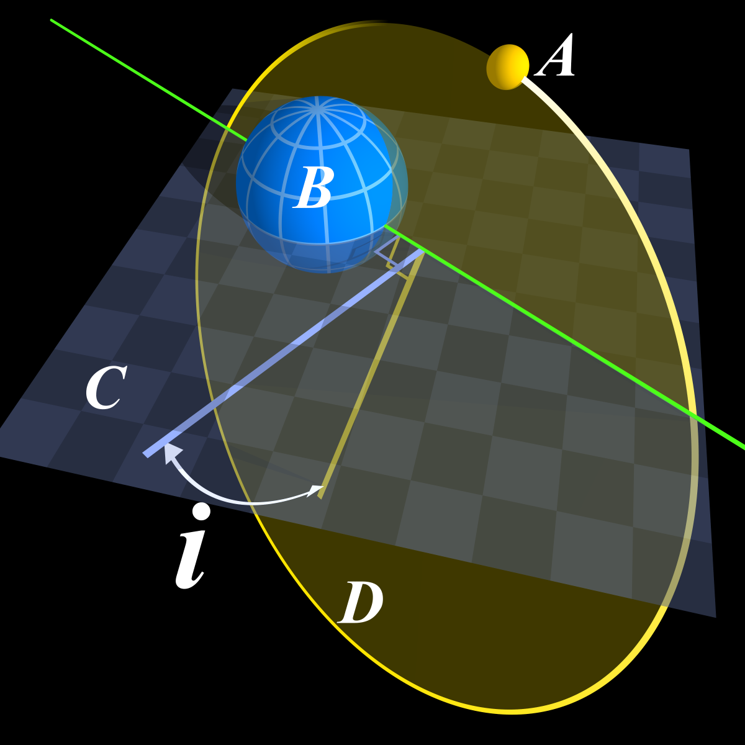
Всі ШСЗ рухаються по еліпсах, в одному з фокусів яких знаходиться Земля. Основна класифікація орбіт - за величиною нахилення "i" орбіти і за значенням великої півосі "a". Крім того, можна виділити поділ за величиною ексцентриситету "e" - малоеліптичні і високоеліптичні орбіти.

Slide 5
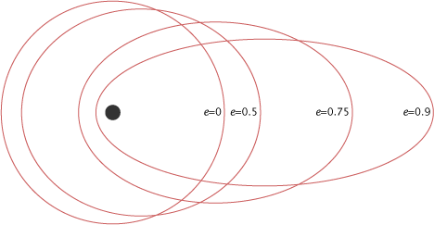
Зміна виду еліптичної орбіти при різних значеннях ексцентриситету «e»

Slide 6
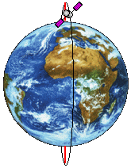
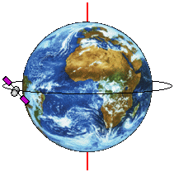
Орбіти штучних супутників Землі поділяються на:
Екваторіальні орбіти
Полярні орбіти

Slide 7
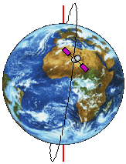
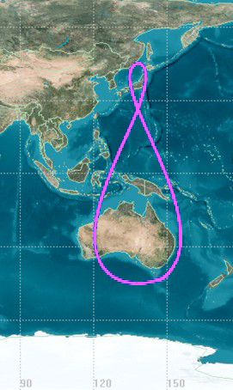
Сонячно-синхронні орбіти
Геосинхронна орбіта

Slide 8
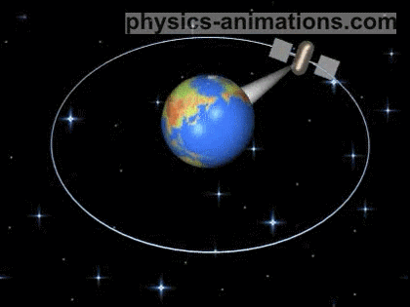
Геостаціонарна орбіта - окремий випадок геосинхронної орбіти лежить в площині Земного екватора .Кутова швидкість супутника дорівнює
кутовій швидкості планети.
Супутник «висить» в небі нерухомо.

Slide 9
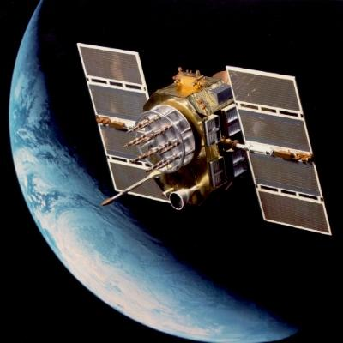
Види супутників:
Супутник системи навігації - «Navstar-GPS», супутник другого покоління

Slide 10
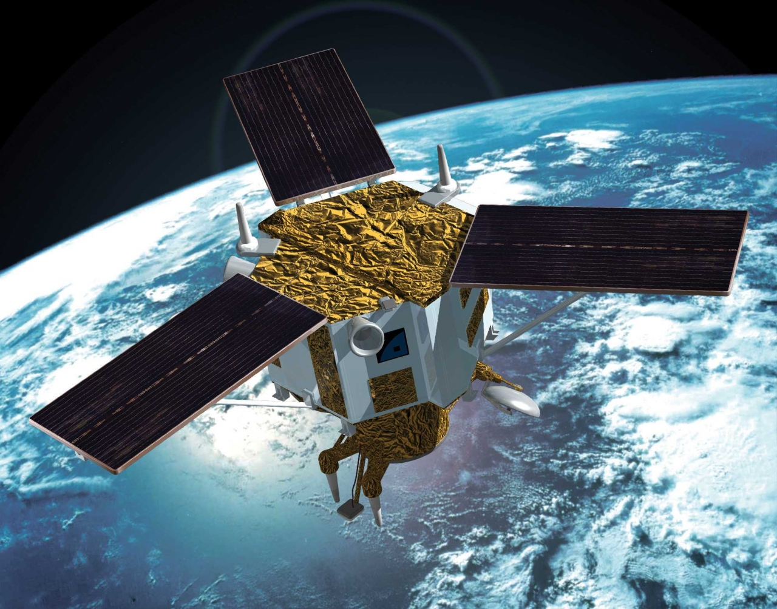
перщий коммерційний супутник - IKONOS
24 вересня 1999рік

Slide 11
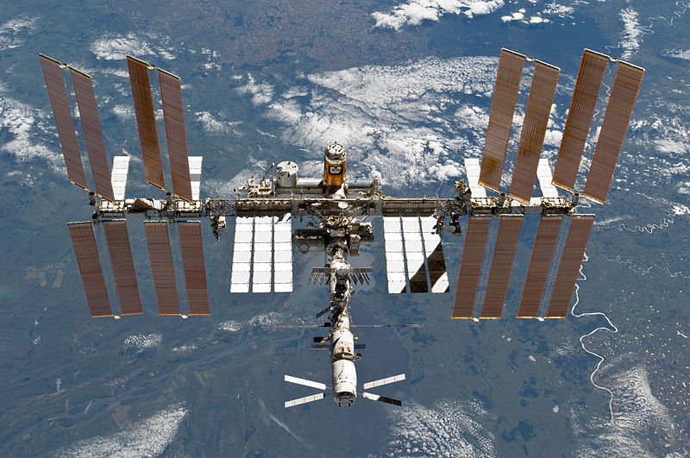
Міжнародна космічна станція 2011рік

Slide 12
Рух штучних супутників Землі.
Рух штучних супутників Землі не описується законами Кеплера, що обумовлюється з двох причин:
1) Земля перестав бути точно кулею з однорідним розподілом щільності за обсягом. Тому її поля тяжіння не еквівалентно полю тяжіння точкової маси, що у геометричному центрі Землі;
2) Земна атмосфера гальмує дію на рух штучних супутників, унаслідок чого їх орбіта змінює свою форму й розміри й у результаті супутники падають на Землю.
По відхиленню руху супутників від кеплеровського можна вивести висновок про форму Землі, розподілі щільності по її обсягу, будову земної атмосфери. Саме тому вивчення руху штучних супутників дозволило отримати найбільш повні дані про це питанням.

Slide 13
ШСЗ запускаються більш ніж 40 різними країнами (а також окремими компаніями) за допомогою як власних ракет-носіїв (РН), так і як пускових послуг іншими країнами та міждержавними і приватними організаціями.
Перший у світі ШСЗ запущений в СРСР 4 жовтня 1957 ( Супутник-1). Другою країною, що мала ШСЗ, стали США 1 лютого 1958 ( Експлорер-1). Наступні країни - Великобританія, Канада, Італія - запустили свої перші ШСЗ в 1962, 1962, 1964 рр.. відповідно на американських РН. Третьою країною, що вивела першого ШСЗ на своїй РН, стала Франція 26 листопада 1965 ( Астерікс). Австралія і ФРН обзавелися першими ШСЗ в 1967 і 1969 рр.. відповідно також за допомогою РН США. На своїх РН запустили свої перші ШСЗ Японія, Китай, Ізраїль в 1970, 1970, 1988 рр.. Ряд країн - Великобританія, Індія, Іран, а також Європа (міждержавна організація ESRO, нині ESA) - запустили свої перші ШСЗ на іноземних носіях, перш ніж створили свої РН. Перші ШСЗ багатьох країн були розроблені і закуплені в інших країнах (США, СРСР, Китаї та ін.)

Slide 14
Розрізняють такі типи супутників: - Астрономічні супутники - це супутники, призначені для дослідження планет, галактик та інших - космічних об'єктів. - Біосупутники- це супутники, призначені для проведення наукових експериментів над живими о- рганізмами в умовах космосу. - Дистанційного зондування Землі - Космічні кораблі - пілотовані космічні апарати - Космічні станції - довготривалі космічні кораблі - Метеорологічні супутники - це супутники, призначені для передачі даних з метою передбачення погоди, а також для спостереження клімату Землі - Малі супутники - супутники малої ваги (менше 1 або 0.5 тонн) і розміру ^{[5]} ^{[6]}. Включають - мінісупутників (більше 100 кг), мікросупутники (більше 10 кг) і наносупутники (легше 10 кг) - Розвідувальні супутники - Навігаційні супутники - Супутники зв'язку - Телекомунікаційні супутники - Експериментальні супутники

Slide 15
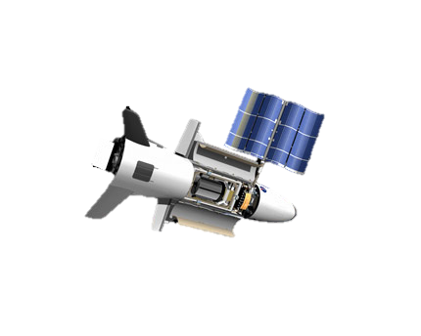
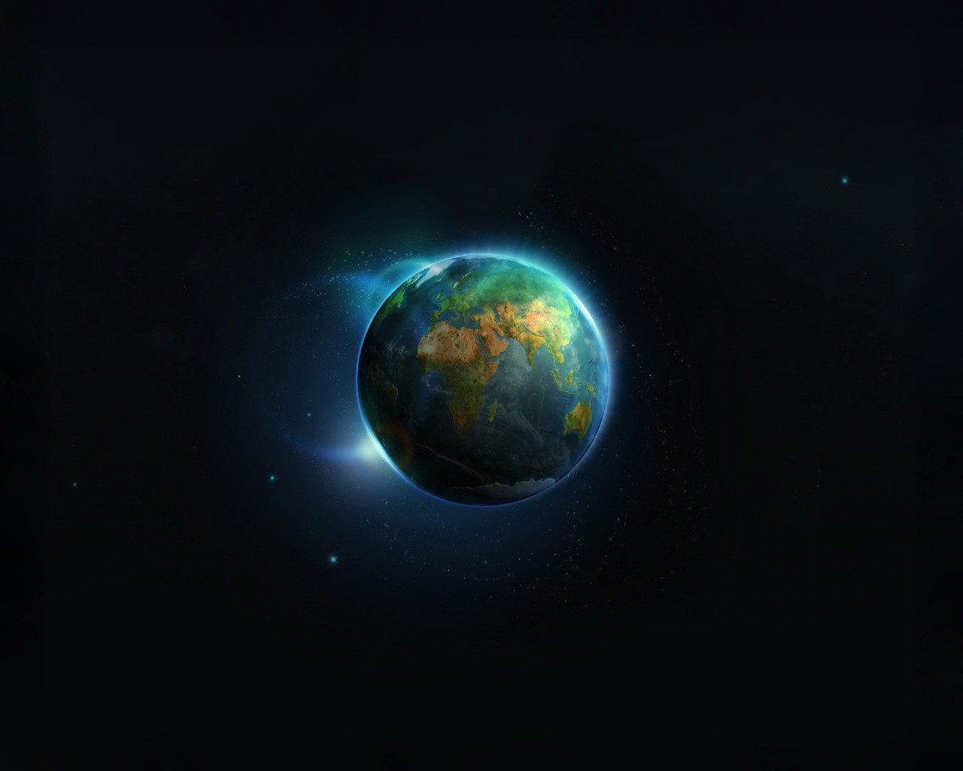
Дякую
за увагу!

